Slide 1

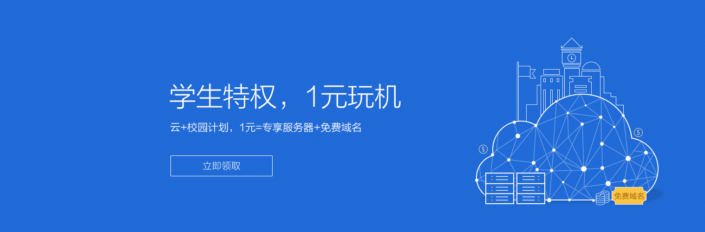
测试过程管理
第六讲 测试过程管理讨论2—沟通

Slide 2
本节教学目标
理解沟通的重要性
掌握测试负责人沟通的技巧
重难点：测试负责人沟通的技巧

Slide 3
目录
1
沟通的重要性
沟通的形式
2
3
沟通的对象
4
沟通的技巧

Slide 4
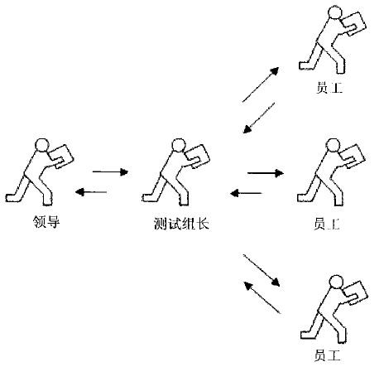
沟通的重要性
沟通故事大家谈
几乎所有失败的项目原因里都写有“沟通不畅”
不同的项目背景，不同的人员背景
例子
沟通成功的重要点——心态
学习的心态沟通
Notes:
与同事沟通中能够得到各种各样之前不了解的信息
开发团队的进度信息
学习心态，决定了外表上的谦虚和对对方的尊重

Slide 5
目录
1
沟通的重要性
沟通的形式
2
3
沟通的对象
4
沟通的技巧

Slide 6
沟通的形式
会议
电子邮件
单独面谈
临时沟通
非正式渠道沟通

Slide 7
沟通形式—会议
Practice：假设你作为一名测试团队负责人，要组织开会讨论某产品新版本的测试方案，你需要怎样做？

Slide 8
成功会议的要求
提前做好会议的计划，包括要讨论的问题、议程、与会者名单、确定时间和地点等
在会议中，既要展开讨论，又要按照议程的安排，讨论完预订的内容
形成决议。不能形成决议的，大家确认“尚未解决”
会后落实会议决议
气氛活跃，鼓励大家发言

Slide 9
沟通形式——电子邮件
什么情况下需要邮件
会议决议，会议前阅读材料，信息周知类等
电子邮件的好处：
异步（宽松、便捷）
成本低
有留档功能，可以日后查阅

Slide 10
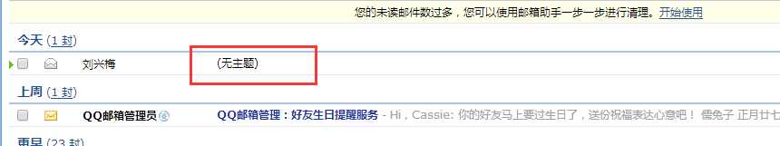
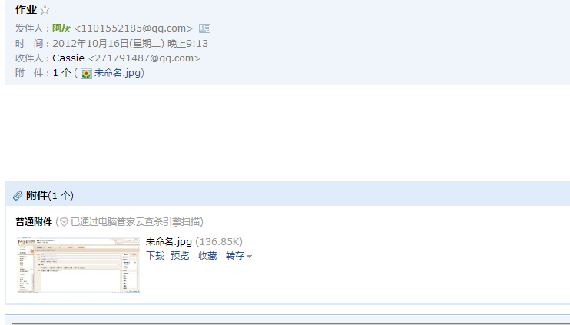
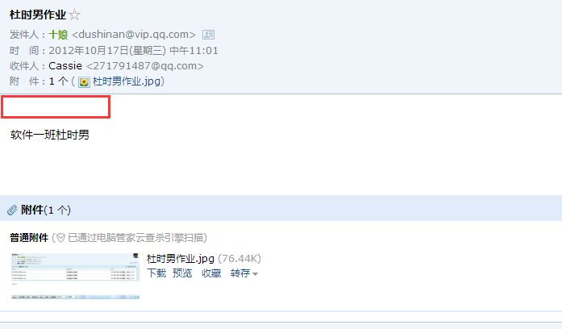
书写电子邮件注意事项
错误案例：
没有主题
没有称呼
没有正文

Slide 11
书写电子邮件注意事项
收件人
抄送
主题：具体、概括
“通知”、“请老师查看”，“请教问题”……
回复邮件时，主题与内容一致
邮件称呼：
与收件人称呼一致

Slide 12
书写电子邮件注意事项
邮件称呼
收件人为多人时，称呼的也应该是多人如：各位，各位领导，各位同事，Dear all（英文邮件）
邮件正文
格式：称呼下一行写
顺序：
开门见山，写明主题
细节描述
提供支持性材料或附件

Slide 13
书写电子邮件注意事项
避免错别字
应用正确的标点（中、英文不可以混合使用）
除了：您好、谢谢之外，不要使用感叹号
书面沟通使用感叹号代表拍桌子、大声吼叫
结尾：
祝 工作顺利 身体健康！
尽量不使用各种图案做结尾，显得不严肃

Slide 14
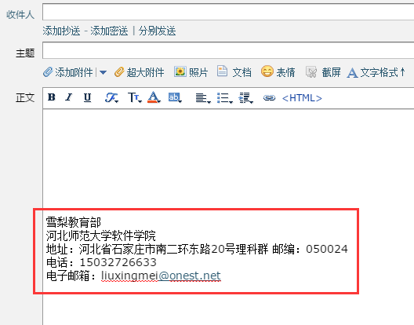
书写电子邮件注意事项
落款签名
姓名、职称、职务、部门公司、手机号等等

Slide 15
沟通形式—单独沟通（1 to 1）
什么场景使用单独沟通
某件事情只跟“你”“我”两个人有关系，与团队其他成员无关
听取员工意见和想法
单独沟通技巧
认真听取员工的意见和想法
给出反馈
Notes:
创造宽松的氛围
给出反馈：让员工感到受重视或有用，鼓励继续提出

Slide 16
沟通的形式—临时沟通
不确定的bug
临时问题

Slide 17
沟通的形式—非正式
午餐
团队活动

Slide 18
目录
1
沟通的重要性
沟通的形式
2
3
沟通的对象
4
沟通的技巧
Notes:
那大家先来思考这么几个问题，我们为什么要学习等价类划分法？什么是等价类划分法，等价类划分法怎样使用?
主要介绍以下内容 团队组织结构及各组织结构中的常见职位 最后是小结与探索

Slide 19
沟通的对象——测试组内部沟通
测试负责人要营造开放、公平的沟通氛围
鼓励大家表达自己的见解
鼓励大家表达自己见解没有对与错的顾虑
沟通不会带来惩罚
礼貌倾听，不打断甚至训斥对方

Slide 20
沟通的对象—与领导的沟通
让领导及时知道你（你们）在做什么
“利用”好领导这种资源

Slide 21

沟通的对象—与开发团队的沟通
多与开发团队相处
保持客气
对事不对人
减少负面影响
Notes:
人本身都是有棱角的，但是与人打交道的时候，要客气一些，这时候与人打交道就减少很多阻力

Slide 22
沟通的对象—其他部门
与产品部门沟通
与市场人人员沟通
与客户沟通

Slide 23
目录
1
沟通的重要性
沟通的形式
2
3
沟通的对象
4
沟通的技巧
Notes:
那大家先来思考这么几个问题，我们为什么要学习等价类划分法？什么是等价类划分法，等价类划分法怎样使用?
主要介绍以下内容 团队组织结构及各组织结构中的常见职位 最后是小结与探索

Slide 24
沟通的技巧
及时意识到要加强沟通
例如：
最后一刻才知道版本不能及时提交
不能按时交付的原因是什么
把握沟通时机
沟通前想好沟通的目的，要沟通的内容

Slide 25
Practice1
J是某国企测试部门负责人，测试部门是新成立的，Leader不懂测试，请问J该如何跟自己的Leader沟通
举一个你在日常学习、生活或项目实训中沟通不充分或者沟通不畅的例子，并分析原因
场景模拟：你是团队中一位测试负责人，开发工程师指责了测试团队中的某位测试工程师，你现在和他做一次沟通
场景模拟：你是测试团队负责人，你发现团队中有名成员最近工作效率不高，你应该怎样去和他（她）沟通

Slide 26
Practice2

Slide 27
Practice3

Slide 28
Practice4

Slide 29
内容总结
沟通的重要性
沟通的形式
沟通的对象
沟通的技巧

Slide 30
Question

